Slide 1
Bicykel a jeho výbava
Janík frčka

Slide 2
Bicykel je dopravný prostriedok poháňaný pedálmi. S dvomi za sebou umiestnenými kolesami pripevnenými na kostru. Prvýkrát bol predstavený v 19. storočí v Európe. Rýchlo sa vyvinul do dnešnej podoby. Bicykel je v mnohých regiónoch jeden zo základných dopravných prostriedkov. Inde je zas jazda na bicykli obľúbenou formou oddychu.

Slide 3
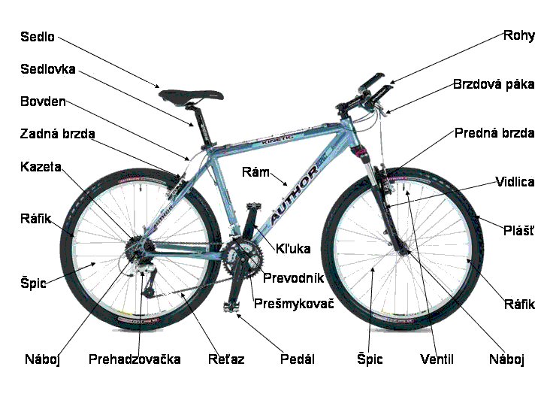

Slide 4
test:
Čo musí chodec alebo cyklista urobiť, aby ho vodiči na ceste lepšie videli?
kývať na vodičov B) kričať alebo pískať C) nosiť reflexné pásky alebo svietivé oblečenie
Osoba mladšia ako 10 rokov smie jazdiť bez dohľadu staršej osoby
Ćo musi mať cyklista mimo mesta?

Slide 5

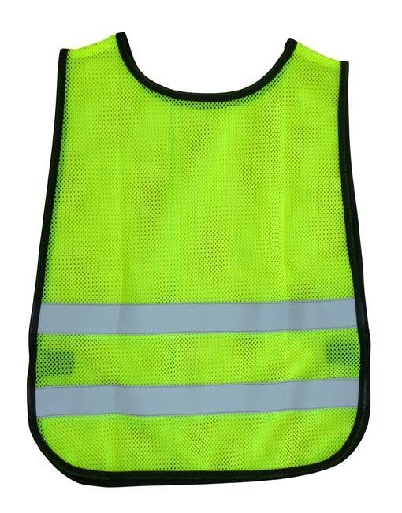
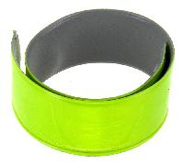
reflexná vesta svetlo na bicykel
reflexný pásik

Slide 6

Ďakujem za pozornosť

